Slide 1



Slide 2


Slide 3


Slide 4

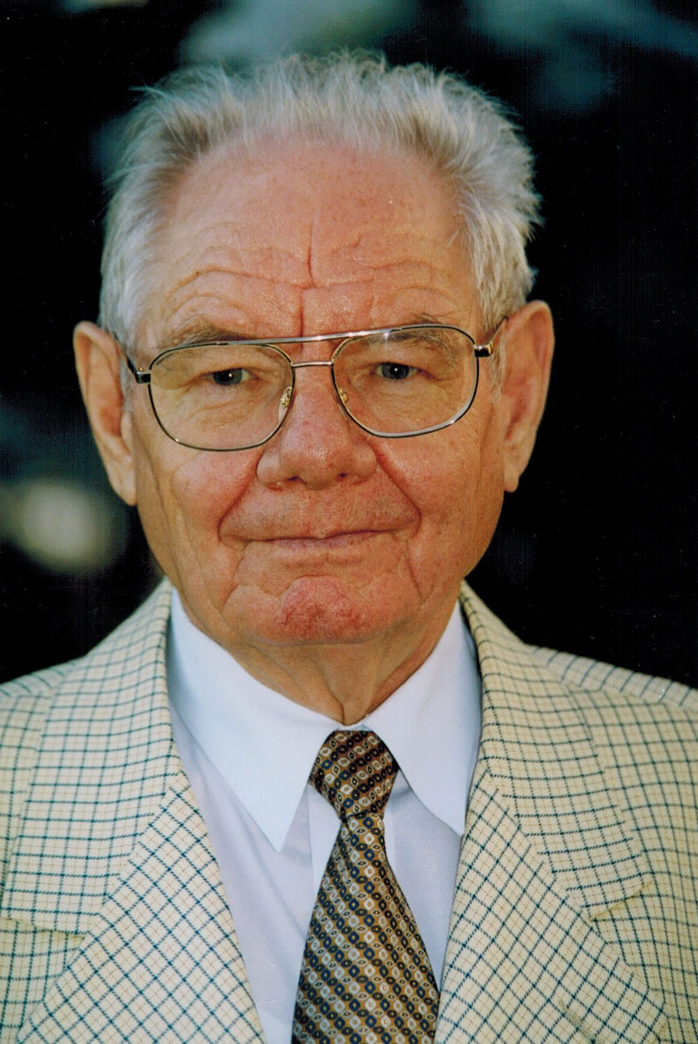

Закиев
Мирфатых Закиевич
Зәкиев
Мирфатыйх Зәкиев улы
14 августа 1928 – 18 августа 2023
Действительный член Академии наук Республики Татарстан, профессор, главный научный сотрудник отдела лексикологии и диалектологии Института языка, литературы и искусства им. Галимджана Ибрагимова Академии наук РТ
Татарстан Республикасы Фәннәр Академиясенең хакыйкый әгъзасы, профессор, Татарстан Республикасы Фәннәр академиясе Тел, әдәбият һәм сәнгать институты лексикология һәм диалектология бүлегенең баш фәнни хөзмәткәре

Slide 5
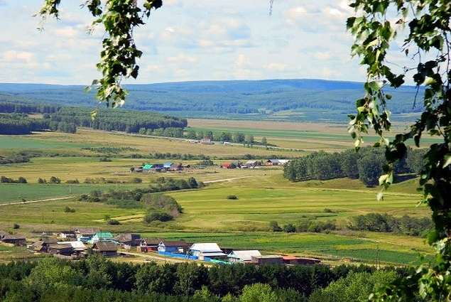
Деревня Зайпы Ютазинского района // Ютазы районы Зәйпе авылы

Slide 6
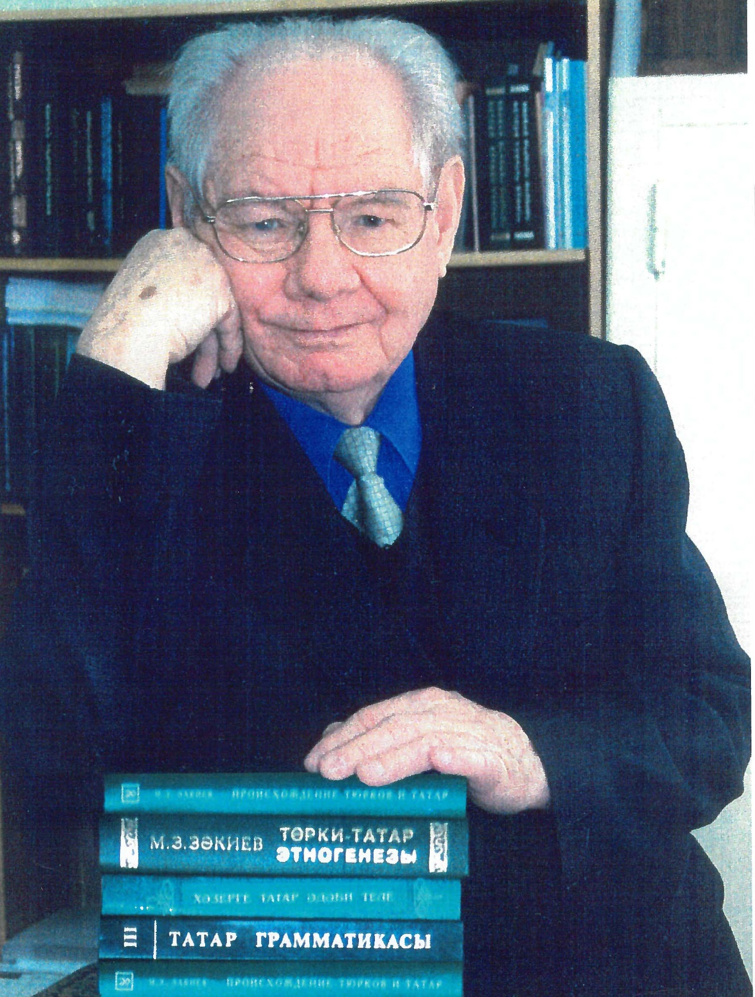
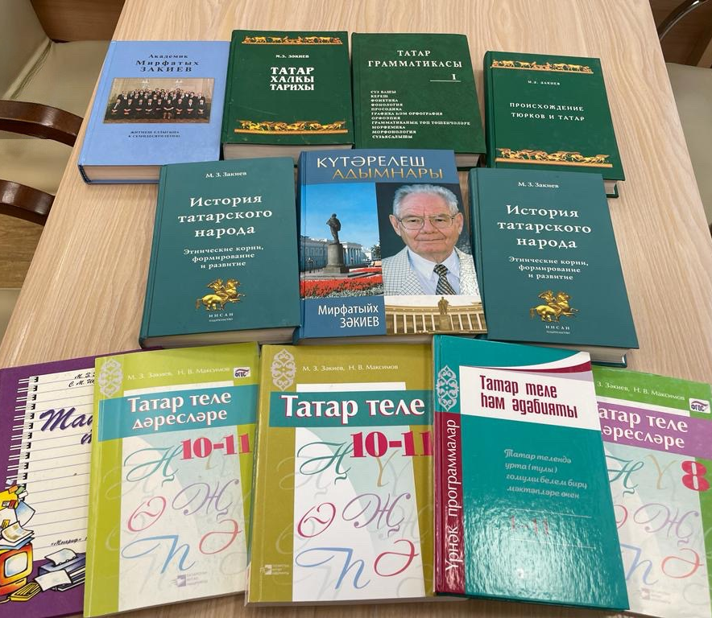
Книги Мирфатыха Закиева // Мирфатыйх Зәкиевның китаплары

Slide 7
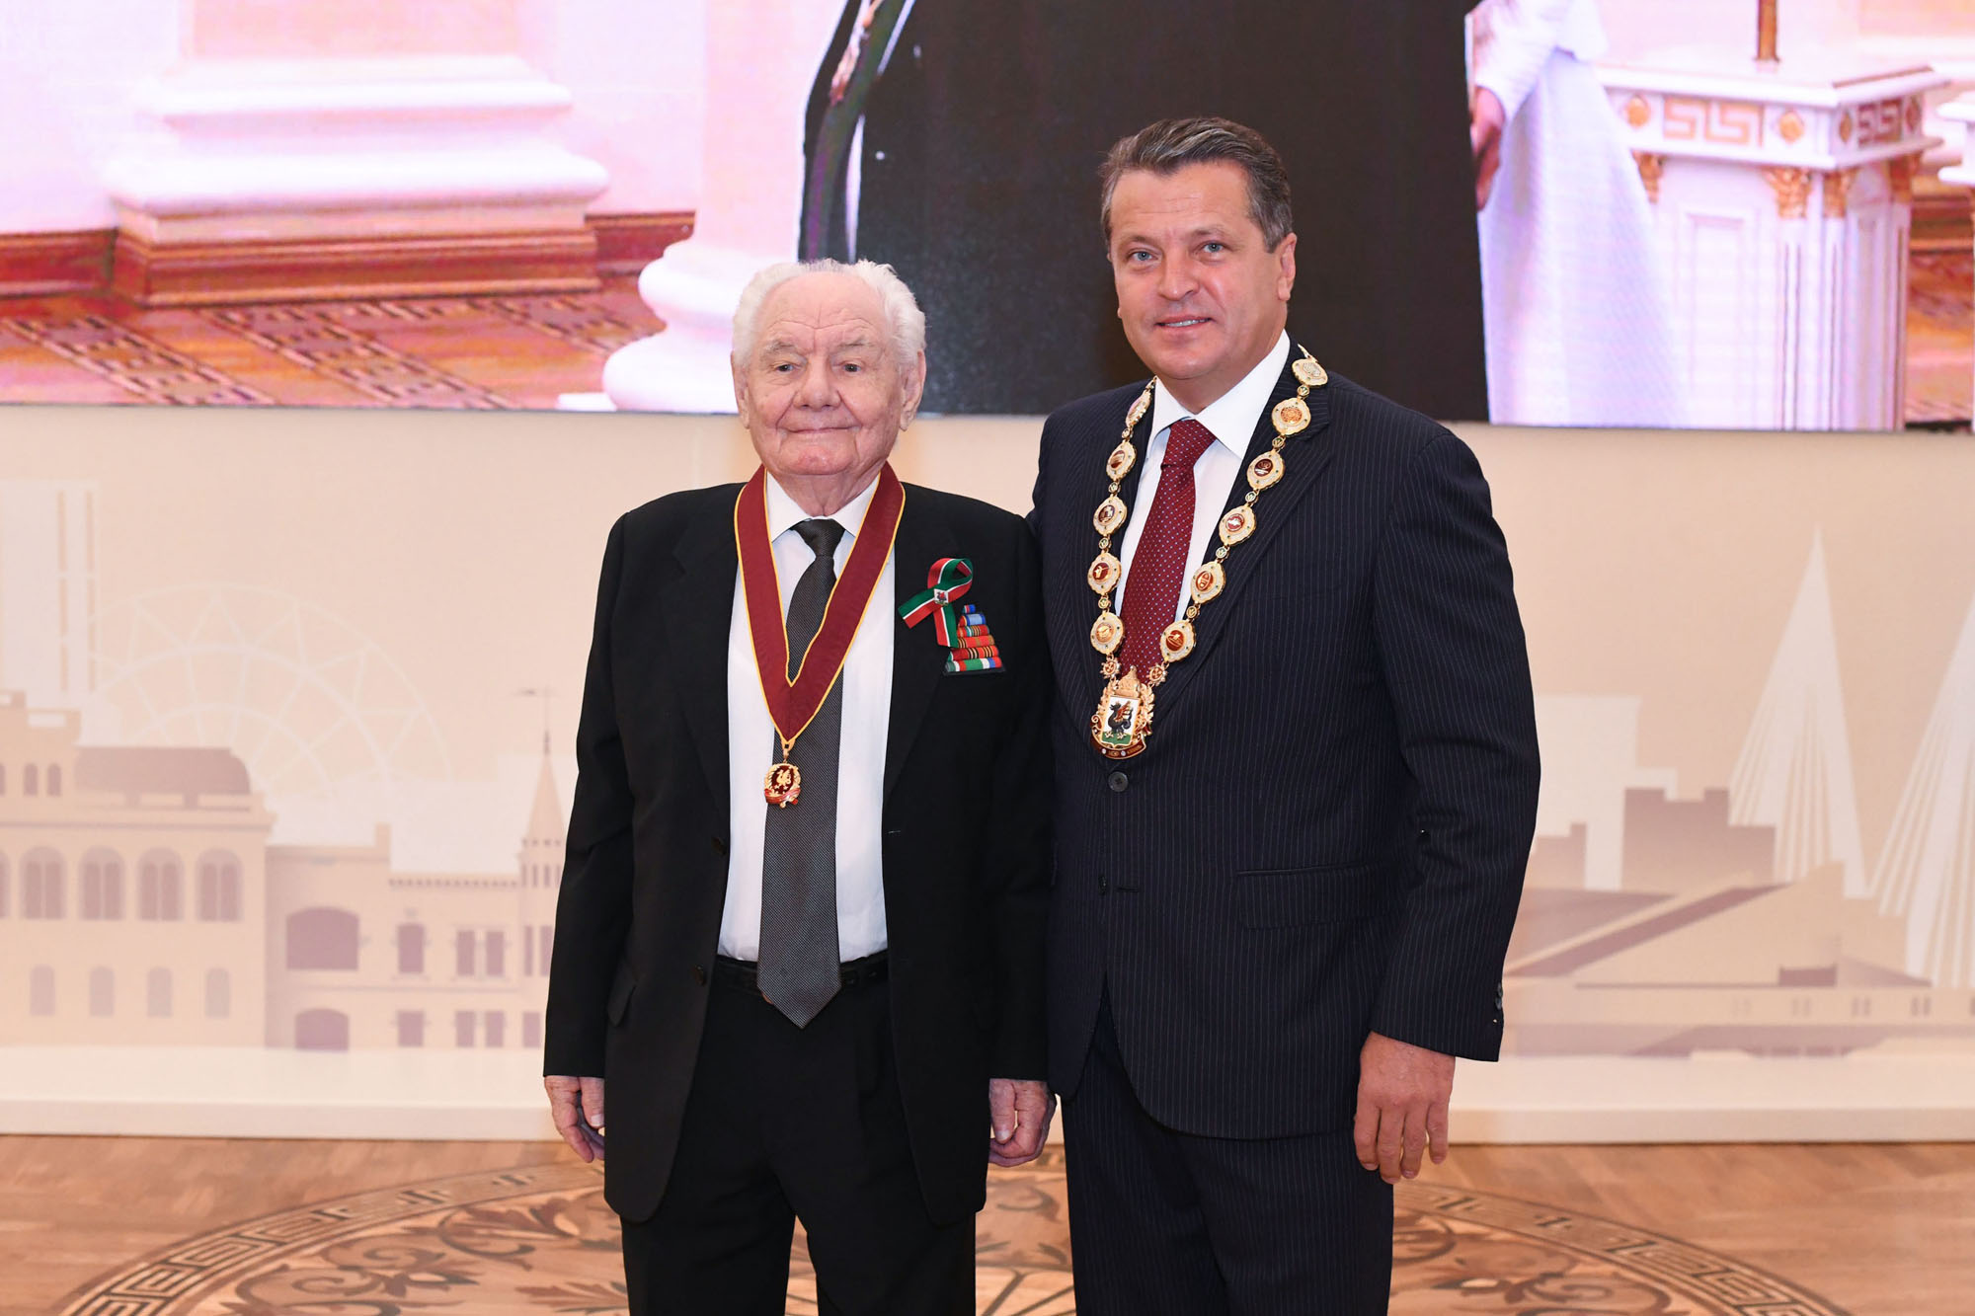
Почётное звание "Заслуженный деятель науки РСФСР" — за заслуги в области филологических наук и многолетнюю плодотворную педагогическую деятельность;
Почётное звание "Заслуженный деятель науки Татарской АССР";
Почетное звание "Заслуженный профессор Казанского университета";
Медаль "За доблестный труд в Великой Отечественной войне 1941—1945 гг.";
Орден Трудового Красного Знамени;
Орден Дружбы народов;
Орден "Дуслык" — "за значительный вклад в развитие и сохранение языка, культуры и традиций татарского народа, плодотворную научно-исследовательскую деятельность";
Орден конгресса рыцарей Всемирной защиты жизни (Австралия, 1991);
Почетное звание "Международный человек года-1992" Кембриджского Межнационального биографического центра (Англия, 1993);
Медаль "За мужество в XX веке" Кембриджского биографического центра (Англия, 2000);
Медаль "За достижения в области лингвистики" академии лингвистических наук России;

Slide 8

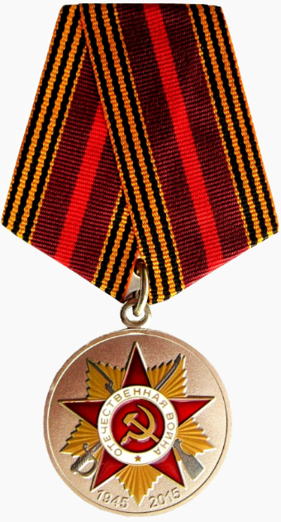



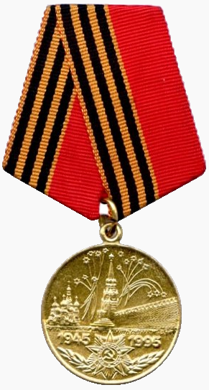
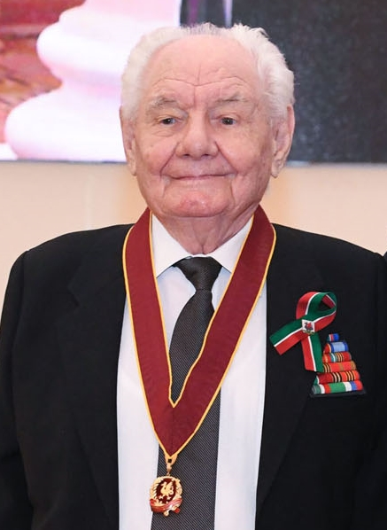

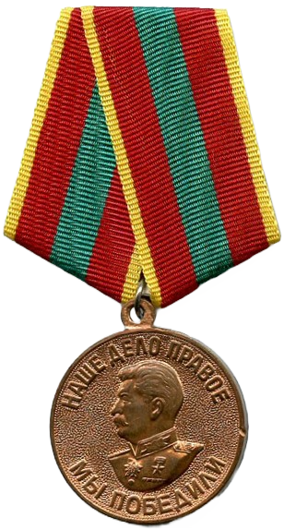
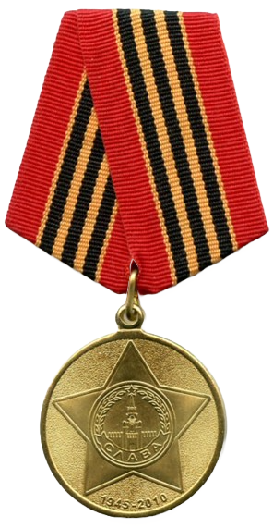
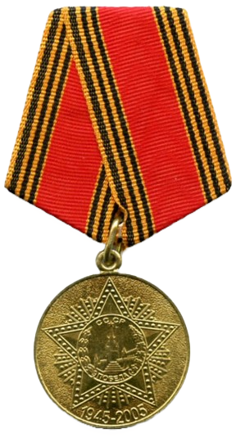


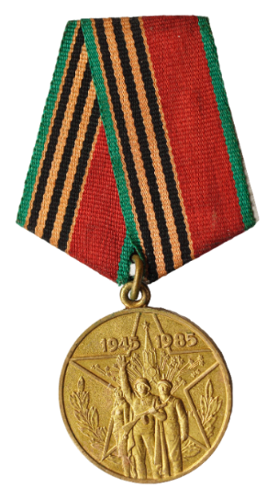
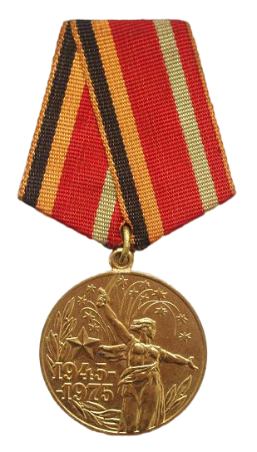



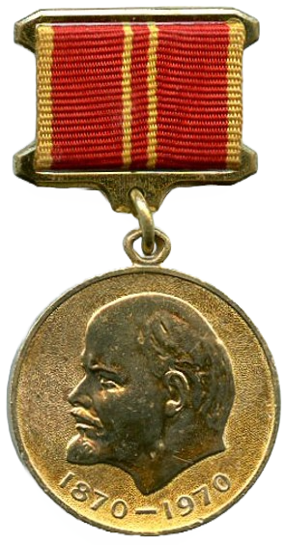
Награды Мирфатыха Закиева // Мирфатыйх Зәкиевның бүләкләре

Slide 9
Секции:
Секция гуманитарных знаний на русском языке
Секция гуманитарных знаний на татарском языке
3.1 Секция истории и краеведения на русском языке
3.2 Секция истории и краеведения на татарском языке
4. Секция математики и информационных технологий, физики,
технологии и архитектуры (технология и технологическое творчество)
5. Секция естествознания (биология, экология, география, геология, химия)
6. Секция культурологии (культурное наследие и современное искусство)
7. Секция языкознания на английском и немецком языках
8. Секция «Педагогическое проектирование образовательного процесса как
условие реализации ФГОС и повышение качества образования»

